Slide 1
ALJABAR RELASIONAL
Pertemuan 10

Slide 2
Pengertian Aljabar Relasional
Sekumpulan operasi yang digunakan untuk melakukan proses manipulasi rangka untuk mendapatkan informasi yang diperlukan dari database.
Menggunakan sebuah bahasa query prosedural yang terdiri dari sekumpulan operasi dimana masukannya adalah satu atau dua relasi dan keluarannya adalah sebuah relasi baru sebagai hasil dari operasi tersebut.

Slide 3
Operasi dalam aljabar relasional secara umum dibagi menjadi 2:
Operasi yang dikembangkan secara khusus untuk database relational. (SELECT, PROJECT dan JOIN)
Operasi himpunan (UNION, INTERSECTION, SET DIFFERENCE, dan CARTESIAN PRODUCT)

Slide 4
Projection
Project digunakan untuk menampilkan atribut/kolom dari sebuah relasi.
Notasi : π_{<daftar attribut>} (<nama relasi>)

Slide 5
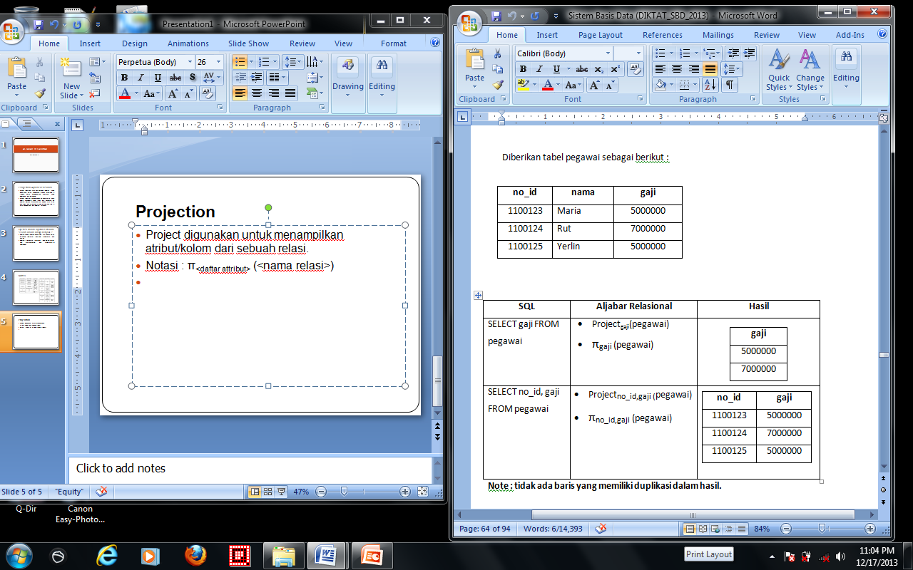

Slide 6
Selection
Select digunakan untuk menampilkan baris/record dari sebuah relasi yang sesuai dengan kondisi.
Notasi : σ_{<kondisi pilihan>} (<nama relasi>)

Slide 7
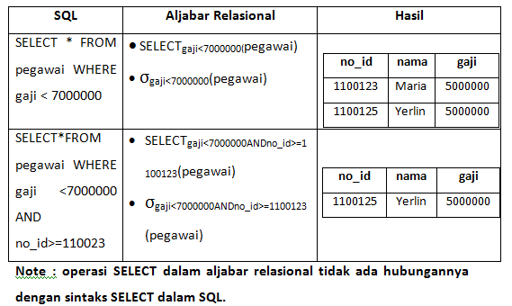

Slide 8
Operasi SELECT akan melibatkan
Operand : Konstanta/bilangan
Operator Matematika : <, =, > , ≤, ≠, ≥
Operator Logika : ^ (and), v (or), ┐ (not)

Slide 9
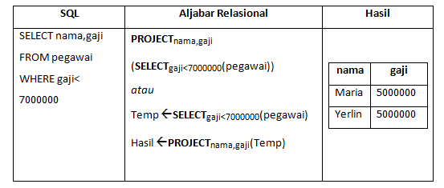
Tampilkan nama dan gaji pegawai yang gajinya < 7000000
SQL : SELECT nama, gaji From Pegawai Where gaji < 7000000
Aljabar Relasional : π nama, gaji (σ gaji < 7000000 (Pegawai))

Slide 10
Natural Join
Membentuk suatu relasi dari dua relasi yang terdiri dari kombinasi yang mungkin dari relasi – relasi
Sebuah query yang melibatkan operasi catresian-product umumnya juga menggunakan operasi seleksi untuk memberikan hasil yang diinginkan.
Operasi natural join yang menggabungkan operasi Cartesian product dan opearsi seleksi sekaligus dengan menggunakan symbol khusus X. Lalu menerapkan sebuah seleksi untuk baris data yang memiliki kesamaan nilai untuk atribut-atribut yang muncul di kedua argumennya dan akhirnya mengabaikan baris-baris duplikat.

Slide 11
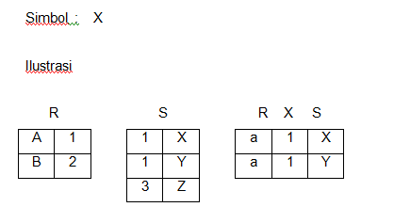

Slide 12
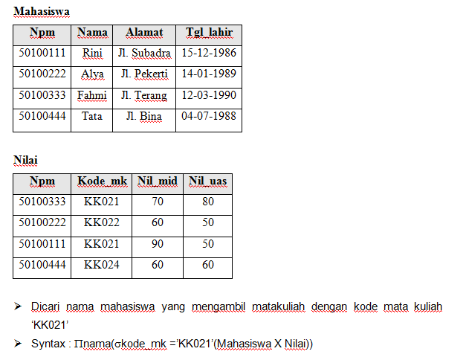
Contoh

Slide 13
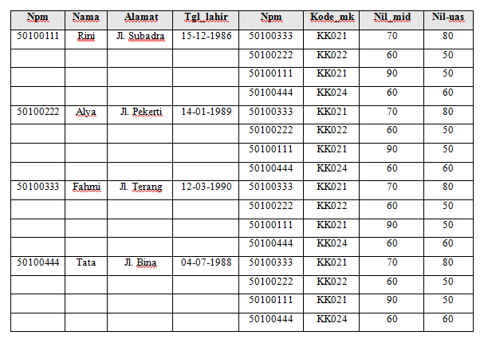

Slide 14
UNION: notasi → R ∪ S
Relasi yang menggabungkan semua baris di R atau S dengan meniadakan duplikasi
Membentuk suatu relasi yang terdiri dari tupel – tupelo yang berada pada salah satu relasi atau pada kedua relasi, dengan syarat :
Misalnya ada relasi R dan S, maka jumlah atribut relasi R dan S harus sama
Domain dari atribut ke i dari R harus sama dengan domain dari atribut ke i dari S
R S R
S

Slide 15
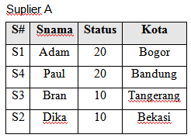
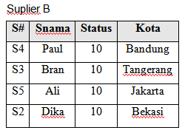
Contoh :
R = {1,2,3,4}
S = {3,4,5,6}
R ∪ S = {1,2,3,4,5,6}
Skema relasi Suplier A (S#,Snama, Status, Kota)
Skema relasi Suplier B (S#,Snama, Status, Kota)
Tampilkan Snama, Kota dari penggabungan table supplier A dan Suplier B
π_{Snama,Kota}^{(Suplier A)} ∪ π_{Snama,Kota}^{(Suplier B)}

Slide 16
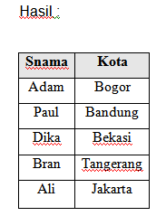

Slide 17
INTERSECTION: notasi → R ∩ S
Membentuk suatu relasi yang terdiri atas tupel –tupel yang sama dari dua relasi
Operasi ini digunakan untuk menyatakan / mendapatkan (kesamaan anggota) dari dua buah kelompok data dari suatu table atau hasil.
Relasi yang terdiri dari baris yang ada di R dan juga ada di S
R S R ∩ S

Slide 18
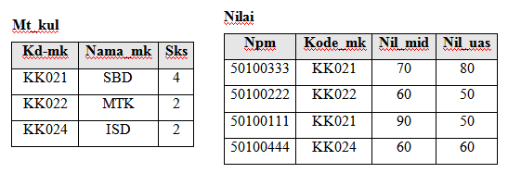
Contoh :
Contoh : R = {1,2,3,4}
S = {3,4,5,6}
R ∩ S = {3,4}
Dicari kd_mk yang mempunyai sks = 4 yang diambil untuk mahasiswa dengan npm 50100333
πkd_mk(σsks = ‘4’(mt_kul)) ∩ πkd_mk(σnpm = ‘50100333’(nilai))

Slide 19

Hasil tabel :

Slide 20
DIFFERENCE: notasi → R – S
Membentuk suatu relasi yang terdiri dari tupel – tupel yang berada pada relasi pertama dan tidak berada pada relasi kedua atau kedua-duanya
Relasi yang terdiri dari semua baris di R, tetapi tidak ada di S
R S R - S

Slide 21

Contoh :
R = {1,2,3,4}
S = {3,4,5,6}
R – S = {1,2}
Skema relasi Suplier A (S#,Snama, Status, Kota)
Skema relasi Suplier B (S#,Snama, Status, Kota)
Tampilkan Snama, Kota ( table supplier A minus Suplier B)
π_{Snama,Kota}^{(Suplier A)} - π_{Snama,Kota}^{(Suplier B)}
Hasil :

Slide 22
CARTESIAN PRODUCT → R X S
Relasi yang terdiri dari kombinasi baris yang terdapat di R dan S.
Yang mana setiap baris di R digabungkan dengan setiap baris di S
Contoh : R = {1,2,3,4}
S = {3,4,5,6}
R x S = { (1,3), (1,4), (1,5), (1,6), (2,3), (2,4), (2,5), (2,6), (3,3), (3,4),(3,5), (3,6), (4,3), (4,4), (4,5), (4,6)}

Slide 23
Latihan
Mahasiswa
Kuliah
Nim | Nama_mhs | Alamat_mhs | Kota
111 | Rini | Jl. Subadra | Bogor
222 | Alya | Jl. Pekerti | Bandung
333 | Fahmi | Jl. Anggrek | Bogor
444 | Aldi | Jl. Budi | Jakarta
555 | Maya | Jl. Sinar | Bogor
Kode_kul | Nama_kul | Sks | Semester | Kode_dos
IF221 | Agama | 2 | 1 | 1AA
IF222 | Matematika | 2 | 1 | 1BB
AK234 | SBD | 2 | 4 | 2AA
BC234 | Pascal | 3 | 2 | 1AA

Slide 24
Dosen
Nilai
Kode_dos | Nama_dos | Alamat_dos | Kota
1AA | Murni | Jl.Bumi | Bogor
1BB | Ita | Jl.Srikandi | Jakarta
2AA | Putri | Jl.Gagalur | Bekasi
Nim | Kode_kul | Indeks_nilai
111 | IF221 | A
222 | IF221 | B
333 | IF222 | B
222 | IF222 | D
444 | AK234 | E
444 | IF221 | A
111 | IF221 | E

Slide 25
Pertanyaan
SELECT
1. Dicari informasi mengenai mahasiswa yang bertempat tinggal di ’Bogor’
2. Jika pada tabel nilai, kita ingin mengambil semua baris data yang tidak lulus (dengan indeks_nilai = ’E’) bagi yang mengambil mata kuliah dengan kode = ’IF221’
3. Jika pada tabel nilai, kita ingin mengambil semua baris data yang mengulang (dengan indeks_nilai= ’D’) dan yang tidak lulus (dengan indeks_nilai = ’E’)

Slide 26
PROJECT
4. Tampilkan nim, nama_mhs untuk semua baris data yang
ada pada tabel mahasiswa
5. Tampilkan nim dan nama_mhs yang bertempat tinggal di
bogor saja
CARTESIAN PRODUCT
6. Apa hasil gabungan (cartesian product) (mahasiswa X kuliah)
7. Kita hanya mengambil data dari hasil penggabungan tabel
mahasiswa dan kuliah untuk mahasiswa yang bertempat tinggal
di Bogor dan untuk mata kuliah yang diselenggarakan di
semester 2 saja

Slide 27
UNION
8. Tampilkan nama-nama kota yang ada ditabel mahasiswa dan
dosen ingin diprojeksikan bersama-sama maka operasi
union adalah ...
9. Tampilkan nama-nama kota yang ada di tabel mahasiswa
dan nama-nama dosen yang ada di tabel dosen
diprojeksikan bersama-sama maka operasi union ...
SET DIFFERENCE
10. Tampilkan Nama mata kuliah apa saja yang diajarkan di S1
tetapi tidak diajarkan di D3

